Slide 1
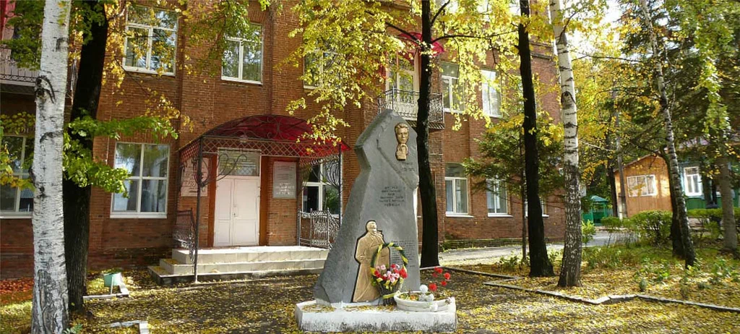
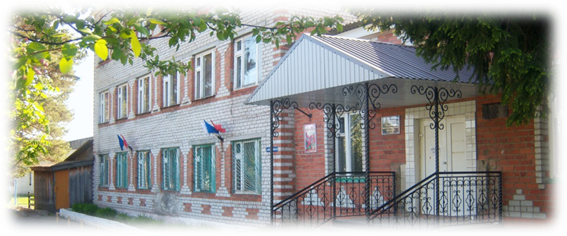
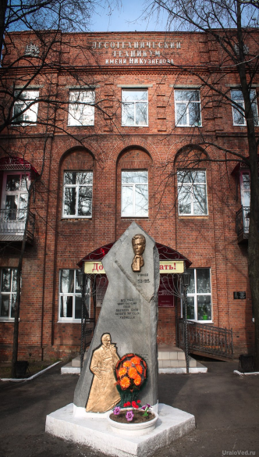
Государственное автономное профессиональное образовательное учреждение Свердловской области «Талицкий лесотехнический колледж им. Н.И. Кузнецова»
№21 март 2024 года
ТУГУЛЫМ

Slide 2
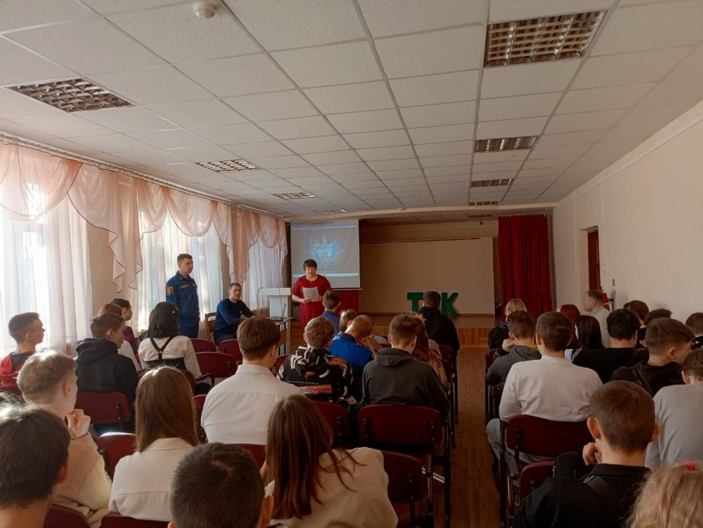
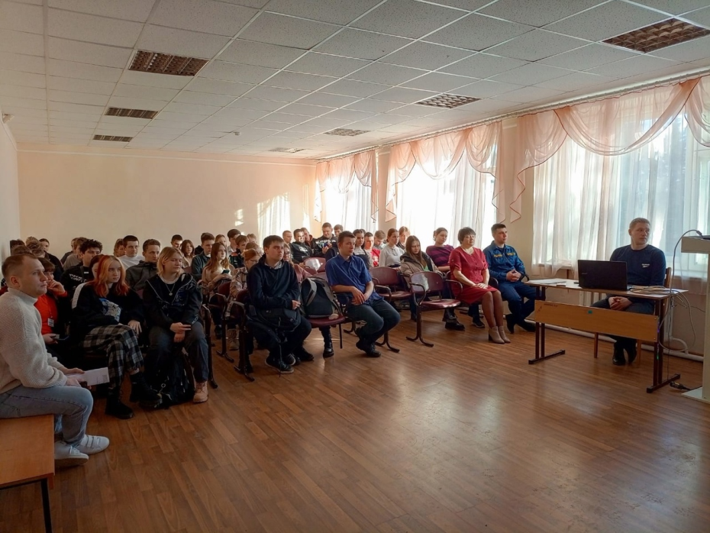
Всемирный день гражданской обороны
1 марта в актовом зале филиала прошел открытый урок по основам жизнедеятельности, приуроченный к празднованию Всемирного дня гражданской обороны. Открытое занятие провели инструктор по пожарной профилактике ГКПТУ СО «ОПС Свердловской области № 13» Савелкова С.В. и пожарный 4 караула пожарной части №13 Докучаев А.Н. В ходе занятия обучающимся напомнили о правилах поведения в природной среде, в том числе на водных объектах, а также действиях при возникновении или угрозе возникновения чрезвычайных ситуаций природного техногенного характера.

Slide 3
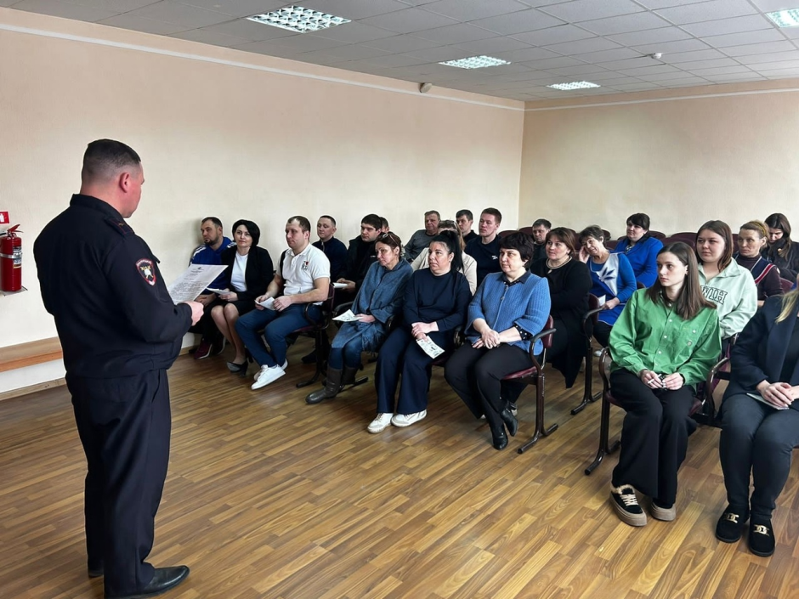
«Внимание-мошенники»
1 марта филиале колледжа прошла встреча с сотрудниками полиции. Начальник ОГИБДД Кондратьев Н.Ю. рассказал об основных видах и способах совершения мошенничеств и дали важные рекомендации о том, как не попасть в руки аферистов. В ходе встречи были приведены реальные примеры, когда граждане лишились своих сбережений. Также Николай Юрьевич проинформировал о случаях, когда с утерянных банковских карт злоумышленниками совершаются покупки с помощью бесконтактной функцией оплаты и порядок действий в таких случаях.
А также рассказал о новых способах мошенничества с использованием звонков от "операторов сотовых связей" с информацией о блокировке сим карты или предложением о продлении тарифа. Звонков от сотрудников ФСБ, Центрального банка России, с Главного управления г. Москвы…

Slide 4
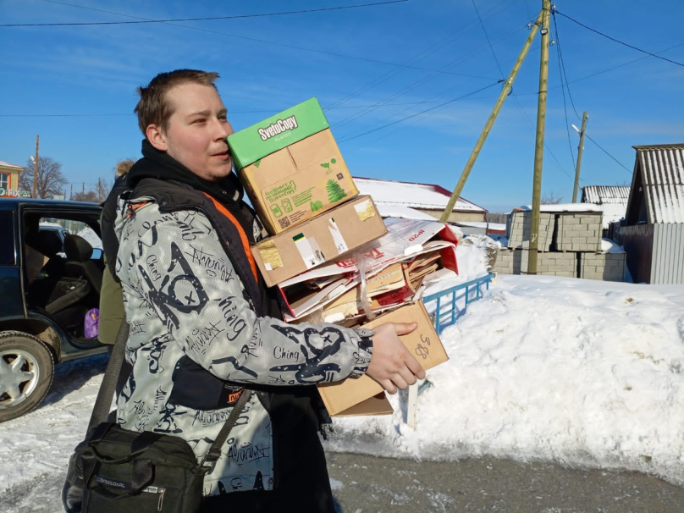
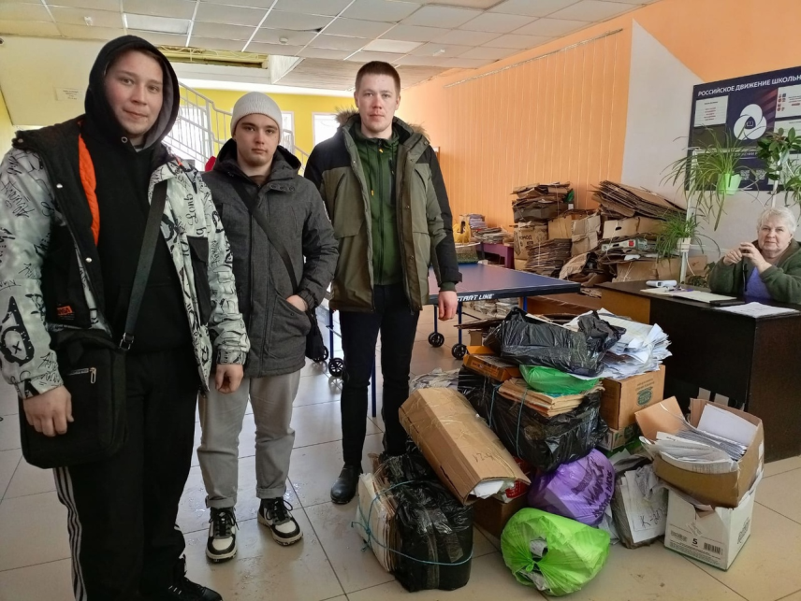
«Сдаём макулатуру-помогаем солдатам»
6 марта в МБОУ ДО "Тугулымском ЦДТ" прошла акция по сбору макулатуры. Вырученные средства будут направлены на приобретение необходимых инструментов и материалов для участников СВО.
Студенты приняли активное участие в акции! От колледжа было сдано более 200 кг макулатуры.
Принимая участие в этой акции, обучающиеся колледжа смогли сделать сразу два добрых дела: спасти планету от мусора и лес от вырубки, а также собрать средства для помощи нашим защитникам.

Slide 5
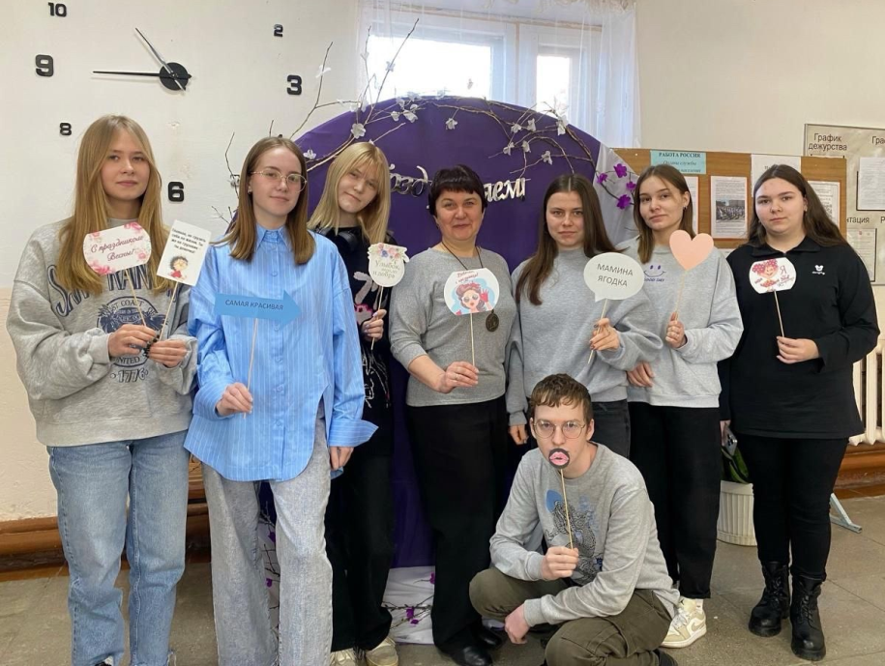
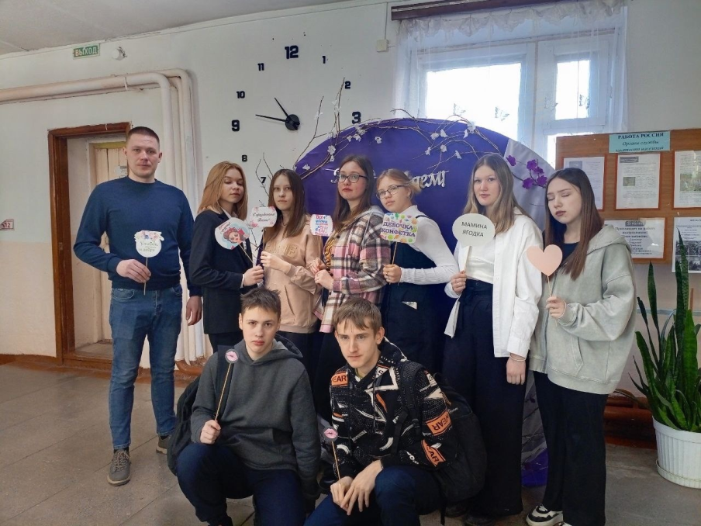
Международный женский день
7 марта в преддверии Международного женского дня советник директора по воспитанию Орлов Н.Н. совместно с педагогом-организатором Федоровой Е.В. и активом студентов подготовили праздничную фотозону в фойе колледжа. Также провели праздничную фотосессию для педагогов.

Slide 6
Масленица
13 марта студенты колледжа весёлыми играми и танцами завершили свой учебный день и встретили Масленицу.
После игр, плясок и забав наступила пора угощаться блинами и горячим чаем.

Slide 7
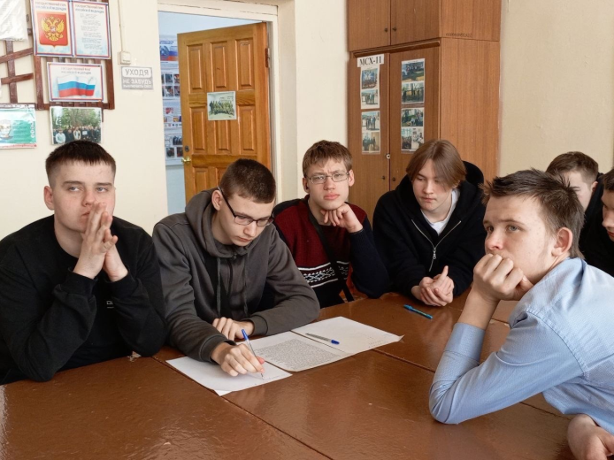
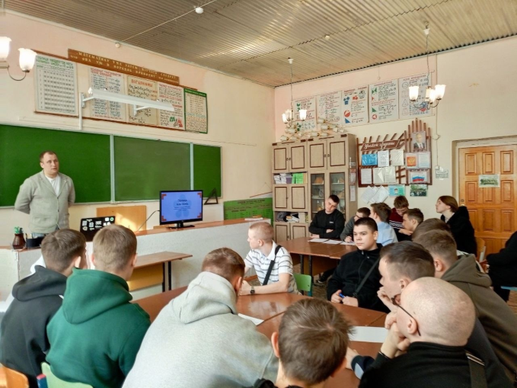
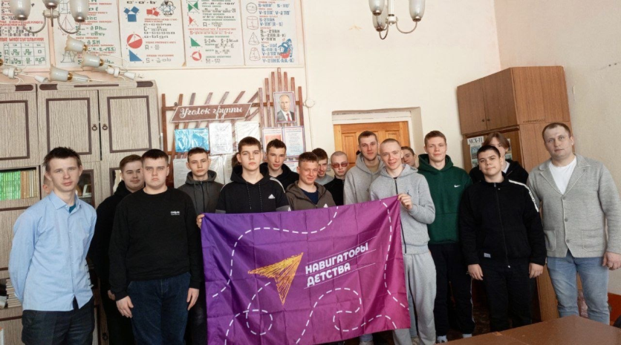
450 лет Азбуке
14 марта к 450-летию со дня выхода первой «Азбуки» (печатной книги для обучения письму и чтению) Ивана Федорова (1574) советник директора по воспитанию Орлов Н.Н. провел со студентами первых курсов интеллектуальную игру «От азъ до ужица», в ходе которой обучающиеся проверили свои знания истории родного языка.

Slide 8
10 лет Крым с Россией
18 марта отмечается День воссоединения Крыма с Россией.
Советник директора по воспитанию
Орлов Н.Н. совместно с педагогом-организатором Федоровой Е.В. и активом студентов в центральном фойе филиала был оформлен стенд, а так же был организован просмотр фильма «Навсегда».
Фильм «Навсегда» - это 36-ая кинолента, которую создали в рамках Всероссийского народного проекта «Киноуроки в школах России». Название фильма - символ воссоединения Крыма с Россией. Навсегда - такое важное слово, смысл которого не нужно объяснять жителям нашей страны.

Slide 9
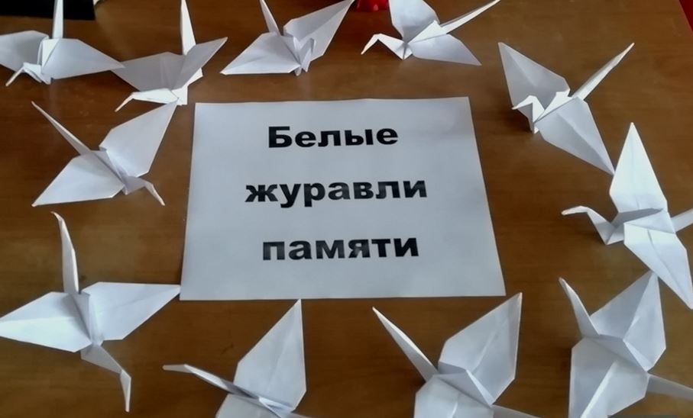
#КрокусПамяти#МыВместе
24 марта был объявлен днём общенационального траура по жертвам теракта в «Крокус Сити Холле».
25 марта к акции « Журавли», посвящённой памяти погибших в «Крокус Сити Холле», присоединились обучающиеся колледжа. Они вырезали из бумаги белых птиц, которые символизируют души людей, обретающих бессмертие.
«Белые журавлики стали символом сопереживания общему горе, это любовь, поддержка, которыми студенты поделились с каждым, кого коснулась эта беда.

Slide 10
«Всемирный день театра»
27 марта отмечается Всемирный день театра. Это праздник всех театральных деятелей и ценителей искусства. Театральное искусство является одним из древнейших искусств в истории, оно вносит большой вклад в культурное развитие общества.
Советник директора по воспитанию
Орлов Н.Н. совместно с педагогом-организатором Федоровой Е.В. подготовили с активом студентов филиала видеоролик «Театральный этикет».

Slide 11
«Мой безопасный мир»
В соответствии с Положением о проведении Областного онлайн конкурса рисунков по ОБЖ «Мой безопасный мир» среди обучающихся с ограниченными возможностями здоровья Свердловской области прием заявок для участия и конкурсных работ осуществляет координатор конкурса – Федоров А.В.
Ссылка для ознакомления с Положением
https://tugulym.tallk.ru/polozheniya/

